Slide 1



Notes:
РАЗВИТИЕ НА ВАЖНИ УМЕНИЯ НА 21. ВЕК ПРИ УЧЕНИЦИТЕ ЧРЕЗ ИЗПОЛЗВАНЕ НА ОБЛАЧНИТЕ ТЕХНОЛОГИИ
Иновацията цели внедряване на облачните технологии в обучението. Чрез нея ще постигнем едновременно: обогатяване на използваните досега методи, ефективно сътрудничество на всички нива в училището, равноправно партньорство, възможност за изява индивидуалността на всеки ученик и учител, които ще доведат до развитие на важни умения на 21.век при учениците (критично мислене, сътрудничество, комуникация, креативност), подпомагащи ученето им през целия живот. По-късно очакваме на качествено нов етап да премине взаимодействието с родителите, защото чрез облачните технологии ще постигнем по-голяма прозрачност в управлението, оценяването, в работата на учителите. Ще се постигнат добри резултати по отношение на формиращото оценяване и самооценяването на учениците.

Slide 2
Защо тази иновация?
Иновациите…
2018 - 2022 - Развитие на важни умения на 21. век при учениците чрез използване на облачните технологии
2022 - 2024 - Дигитално бъдеще
2024 - 2026 - Сам управлявам своето образование
Какво ни провокира да търсим нови подходи
Да развиваме самостоятелни, мислещи, отговорни ученици
Notes:
Сам управлявам своето образование

Slide 3
Какво е саморегулирано учене?
Учениците поставят цели
Организират процеса си на учене
Самооценяват се и коригират усилията си
Използват стратегии за учене, които работят за тях

Slide 4
Основни стъпки в нашата иновация
Целеполагане от ученика в началото на часа
Настройка за учене и осъзнато включване
Саморефлексия в края на часа

Slide 5
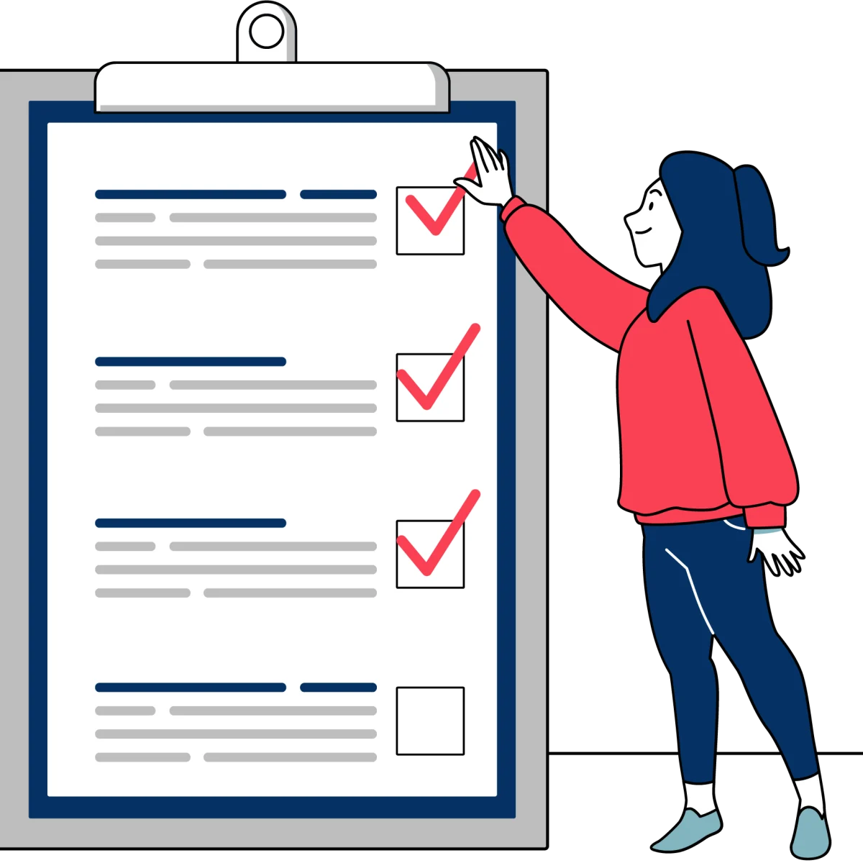

Slide 6
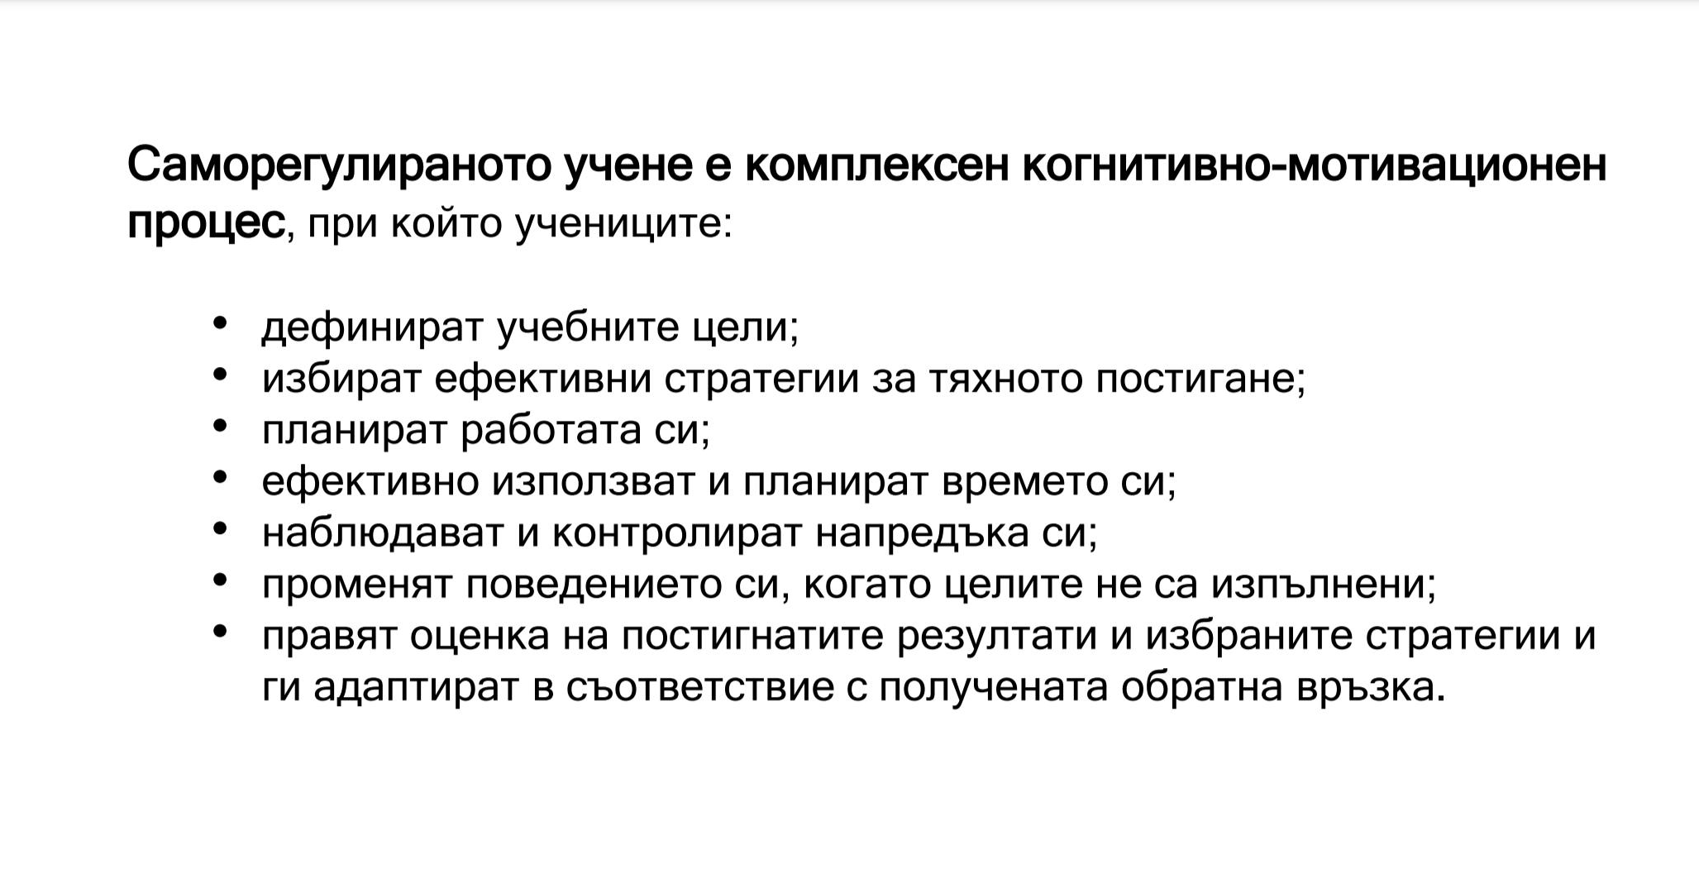

Slide 7
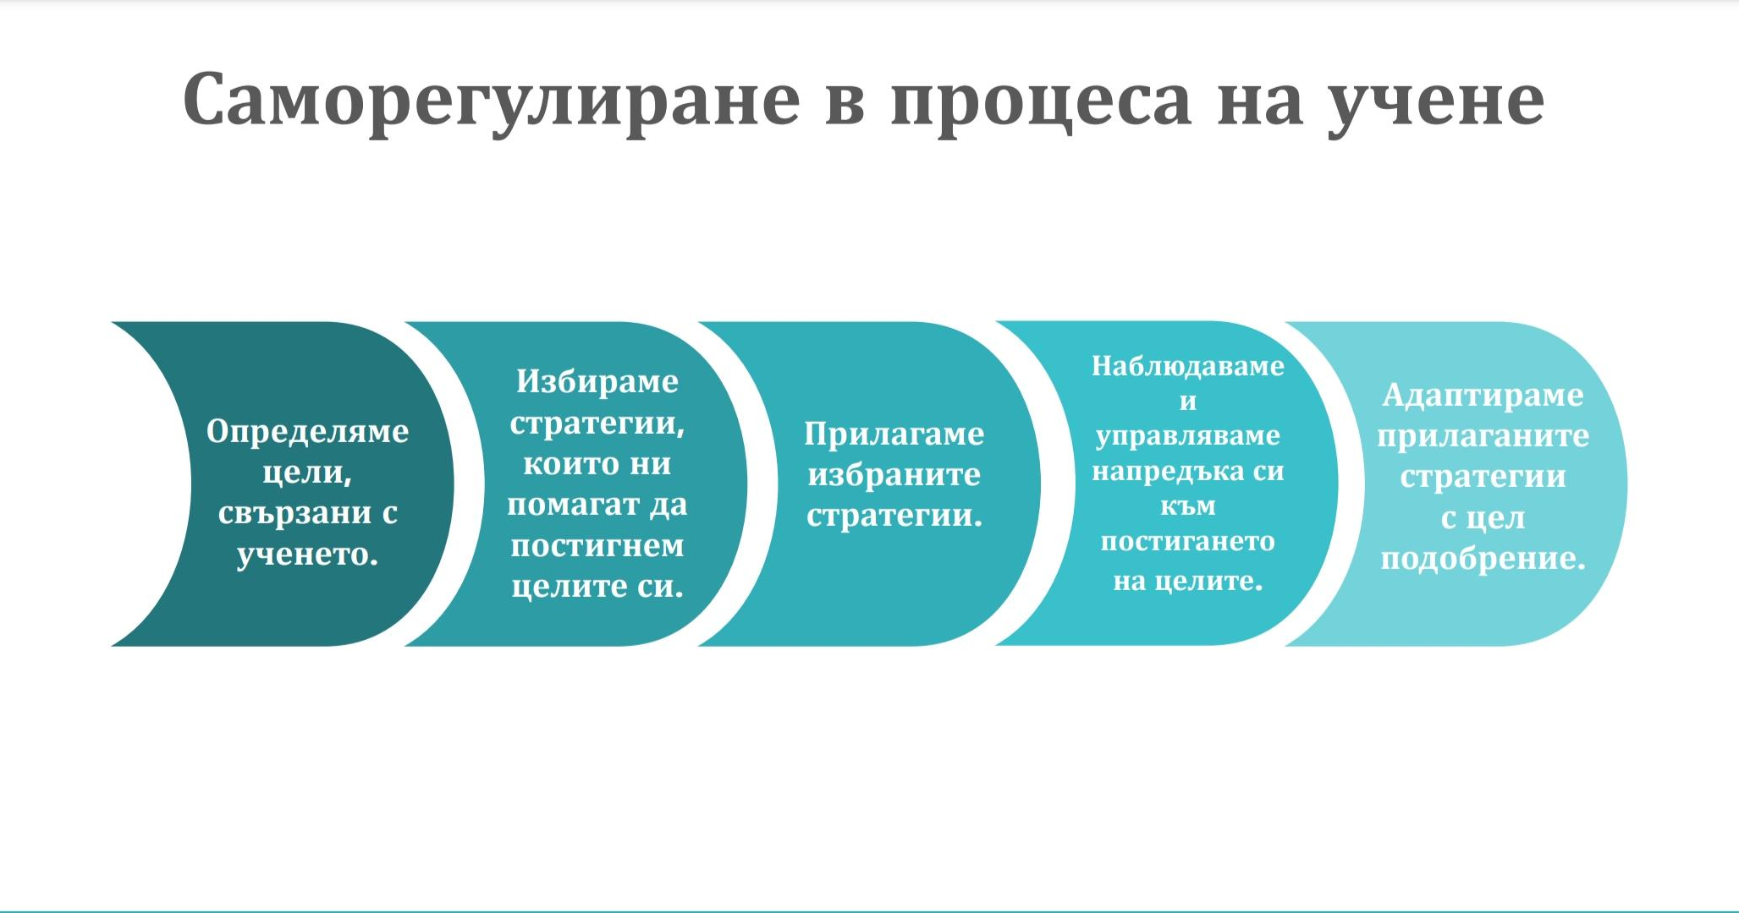

Slide 8
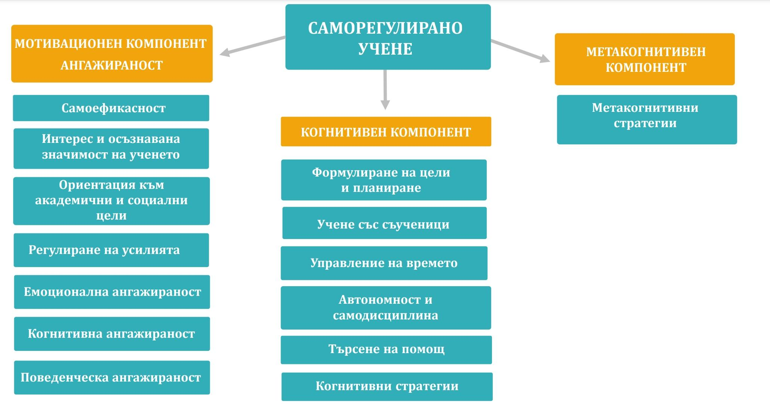

Slide 9
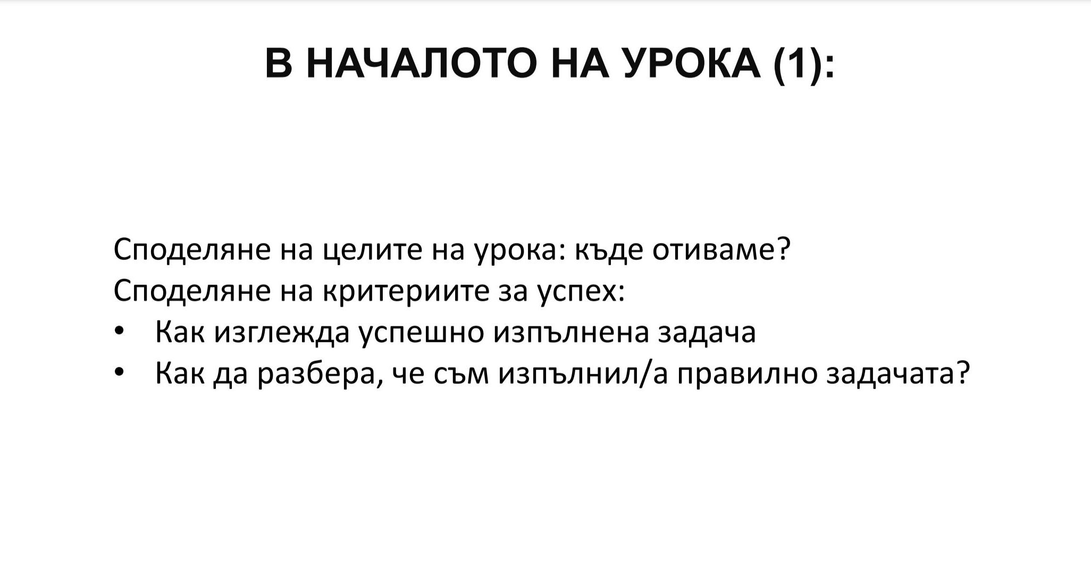

Slide 10
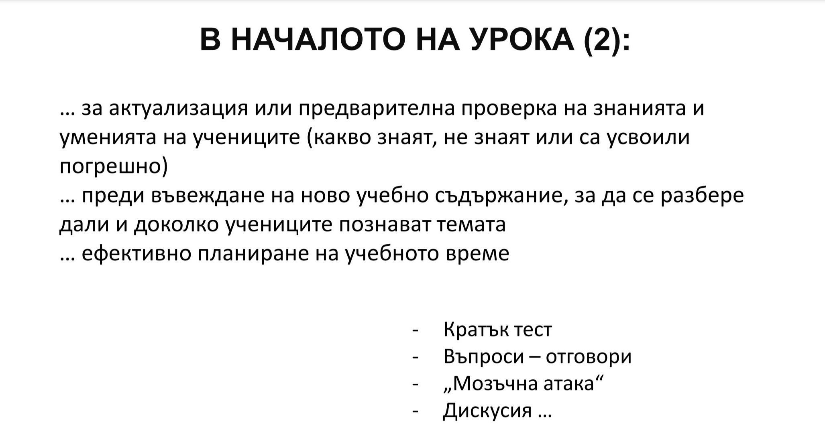

Slide 11
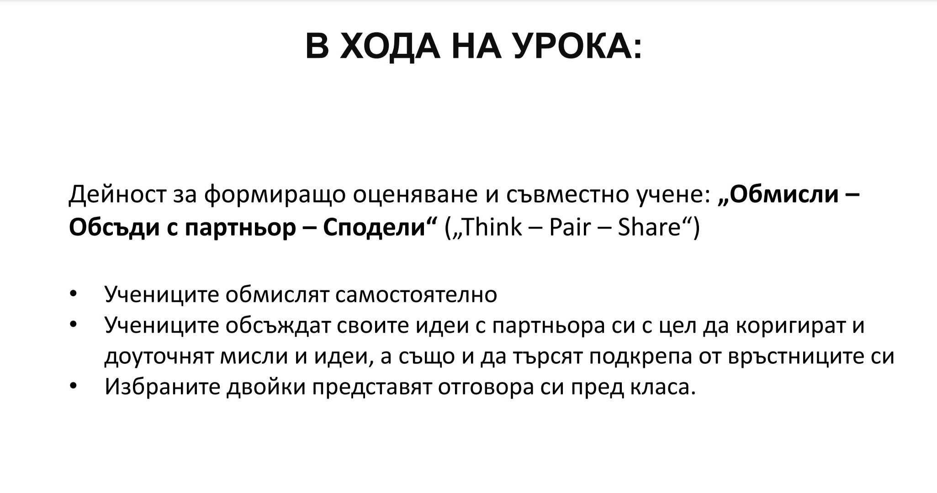

Slide 12
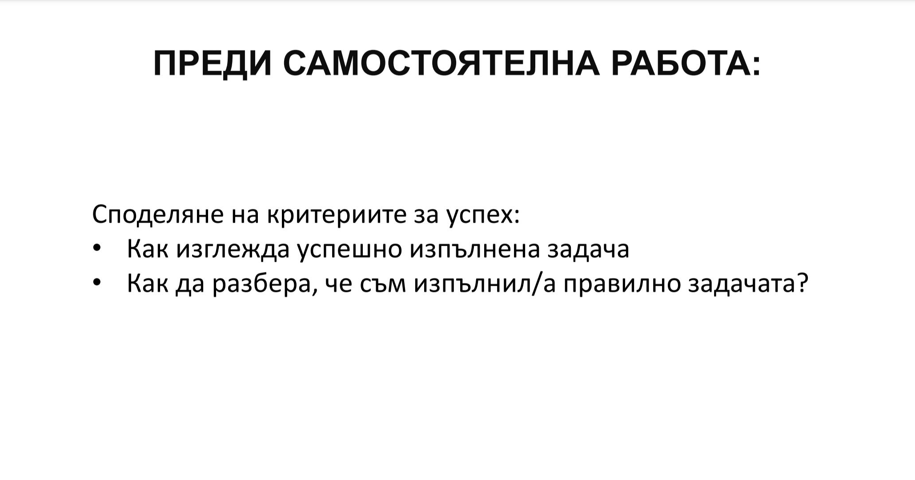

Slide 13
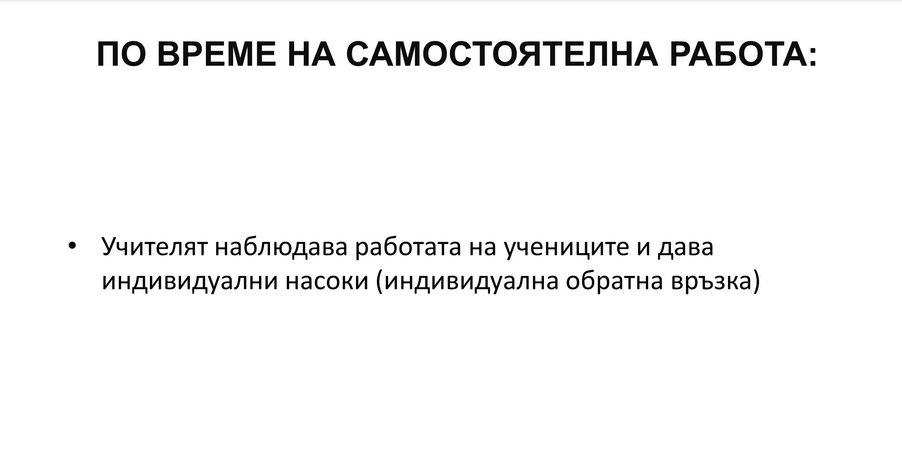

Slide 14
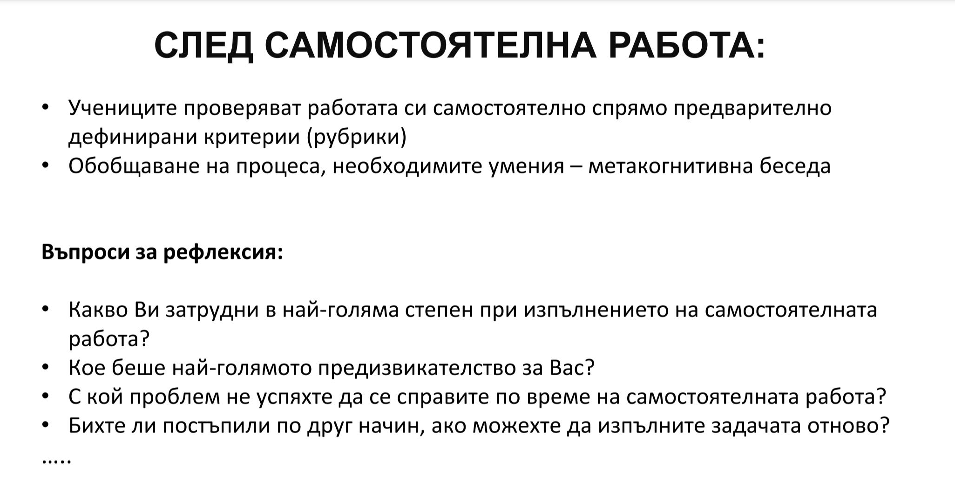

Slide 15
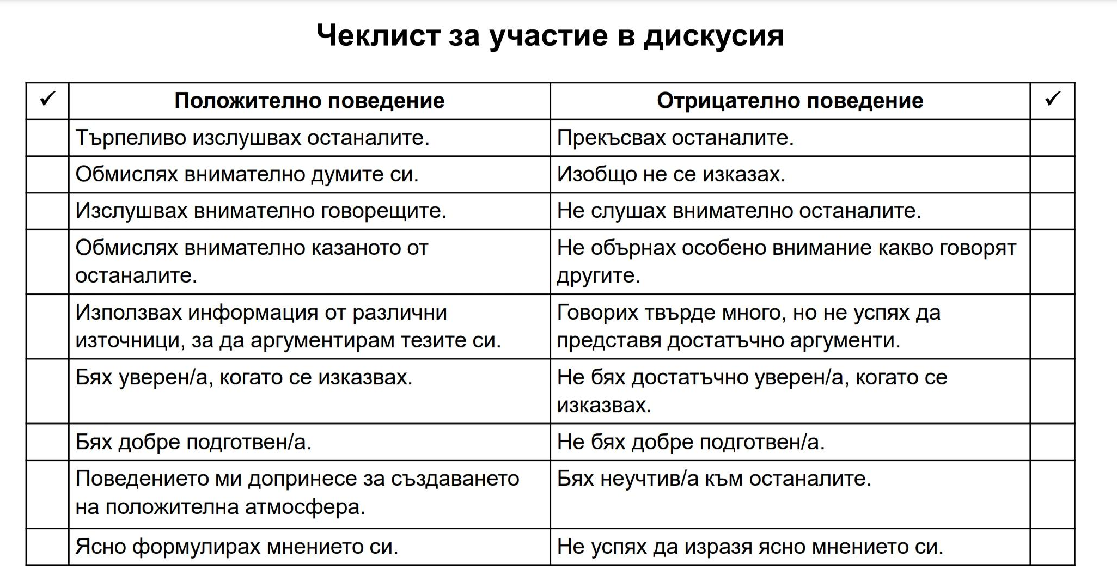

Slide 16
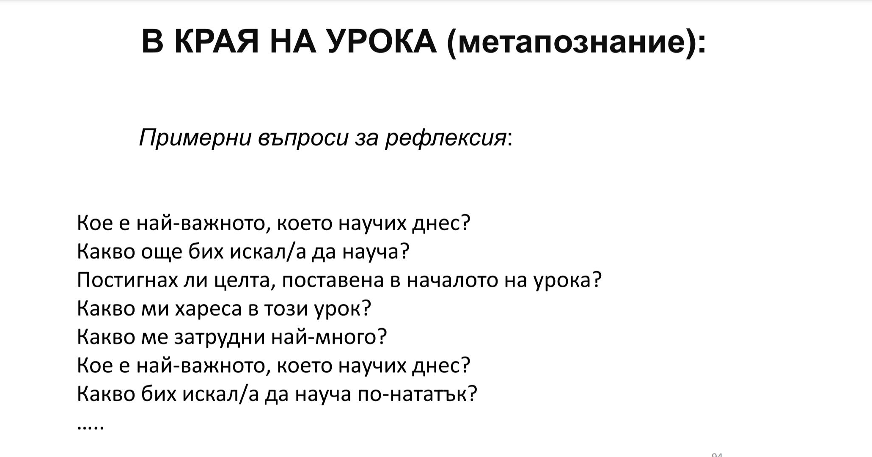

Slide 17
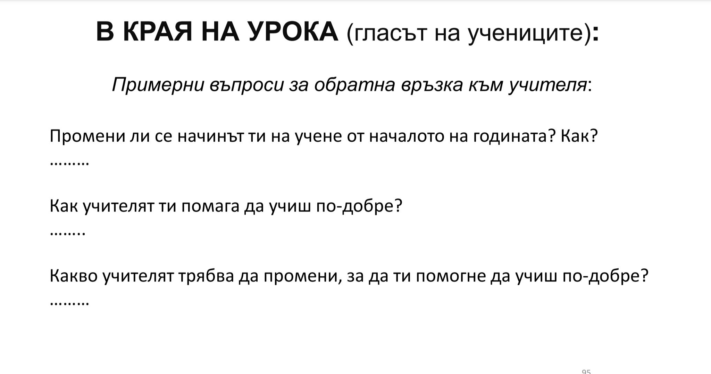

Slide 18
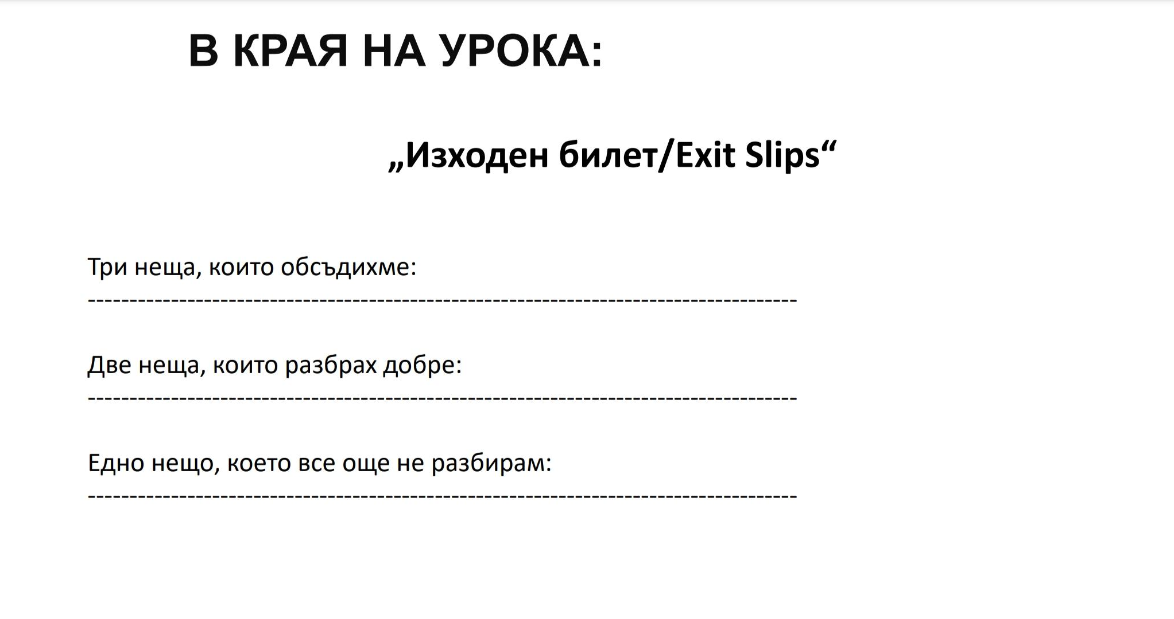

Slide 19
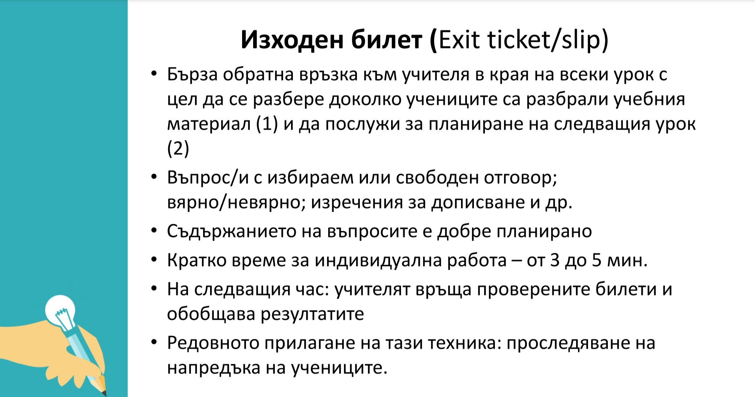

Slide 20




Slide 21
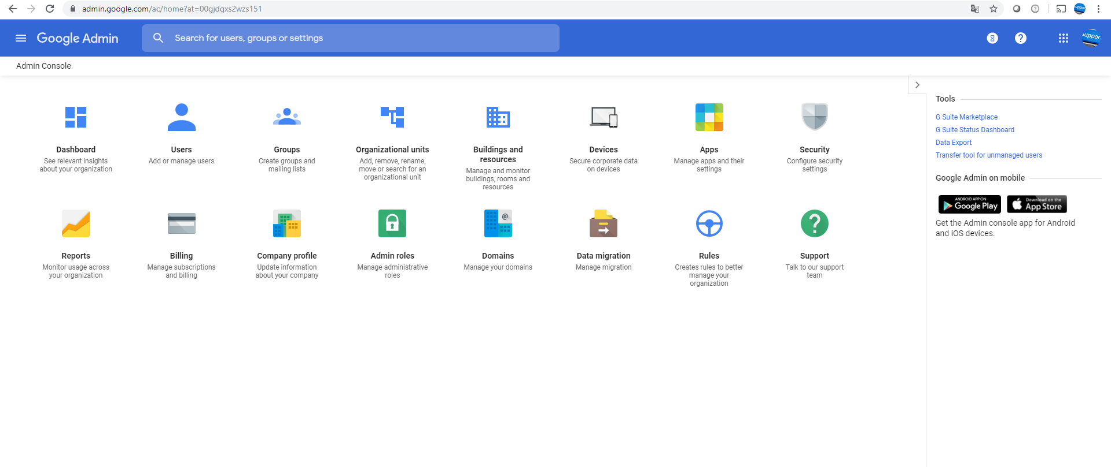

Slide 22
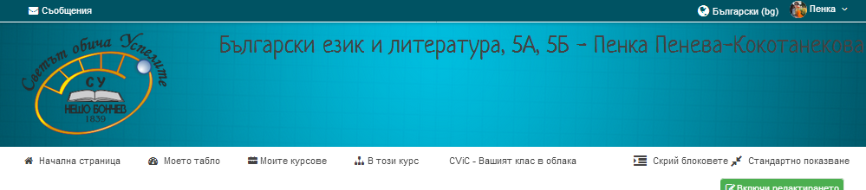
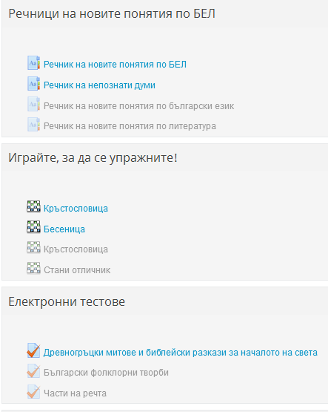
Електронен курс в платформа MOODLE
електронни речници
образователни игри
електронни тестове

Slide 23
?

